Slide 1
স্বাগতম

Slide 2
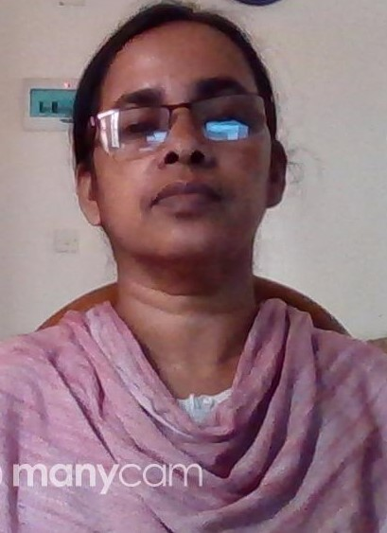
শিক্ষক পরিচিতি
নাম : শিপ্রা বিশ্বাস
পদবি : সহকারী শিক্ষক
তুমিলিয়া বালিকা সরকারি প্রাথমিক বিদ্যালয়,কালীগঞ্জ,গাজীপুর

Slide 3
বিষয় : প্রাথমিক বিজ্ঞান
শ্রেণি : পঞ্চম
অধ্যায় : ১০ (দশম)
সময় : ৪০ মিনিট
পিরিয়ড : ১
তারিখ :

Slide 4
চলো একটি ভিডিও দেখি-

Slide 5
আজকের পাঠ
আমাদের জীবনে তথ্য

Slide 6
আজকের শিখনফল
👉
১১.১.১ ব্যাক্তি , সমাজ ও রাষ্ট্রীয় জীবনে তথ্য আদান - প্রদানের গুরুত্ব ব্যাখ্যা করতে পারবে

Slide 7
চলো আমরা কীভাবে তথ্য সংগ্রহ করি সে সম্পর্কে একটি ভিডিও দেখি

Slide 8
এখন আমরা জানব সংগৃহীত তথ্য কীভাবে বিনিময় করতে হয়।
চলো আমরা আরও একটি ভিডিও দেখি:-

Slide 9
একক কাজ
লক্ষ করি👉
তথ্য | কী হবে ?
ঘূর্ণিঝড়(আবহাওয়া) | প্রাণহানি ও স্ম্পদের ক্ষতি
বন্যা | চারিদিক পানিতে ডুবে যাবে
ভূমিকম্প | প্রাণহানি ও স্থাপনা ক্ষতিগ্রস্থ হবে

Slide 10
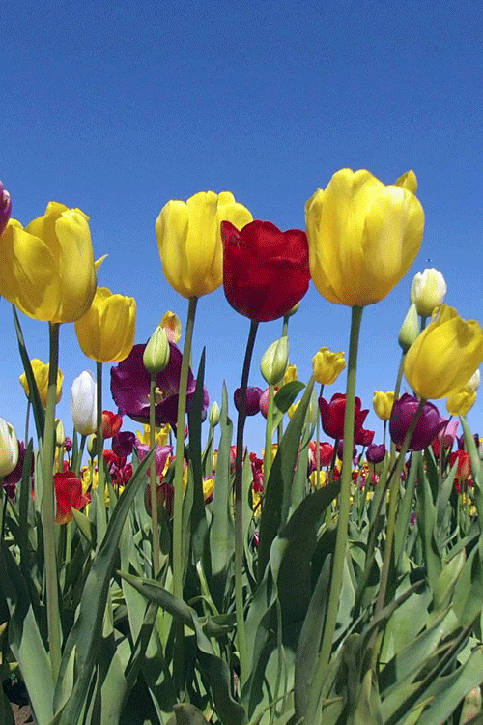
ধন্যবাদ

